Slide 1
可选认证方式
authorization code
Implicit
resource owner password credentials
client credentials

Slide 2
1. RFC6749
（A）客户端将用户导向认证服务器。
（B）用户决定是否给于客户端授权。
（C）假设用户给予授权，认证服务器将用户导向客户端指定的"重定向URI"，并在URI的Hash部分包含了访问令牌。
（D）浏览器向资源服务器发出请求，其中不包括上一步收到的Hash值。
（E）资源服务器返回一个网页，其中包含的代码可以获取Hash值中的令牌。
（F）浏览器执行上一步获得的脚本，提取出令牌。
（G）浏览器将令牌发给客户端。

Slide 3
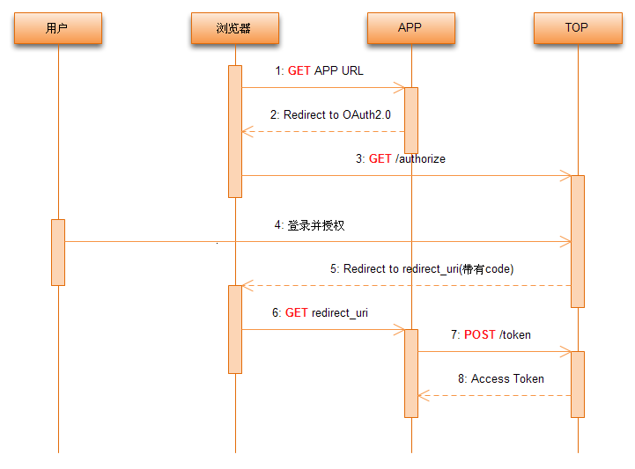
基于authorization code模式的时序图

Slide 4
淘宝开放平台应用开发的步骤。 1，注册成为开发者，创建一个应用， 参照下面的链接如何选择应用 http://open.taobao.com/doc/detail.htm?id=101710 创建应用的时候有一个回调地址url， 回调地址是用来接收TOP（开放平台）返回授权相关数据的， 下面是你的应用使用TOP API的流程：在没有上线之前测试都在所谓的沙箱模式下进行的。 1，以web应用为例，用户访问你的web，你的web应用redirect用户到淘宝的登录认证，比如如下 https://oauth.tbsandbox.com/authorize?response_type=code&client_id=1021738064&redirect_uri=http%3A%2F%2Fdev2dev.sinaapp.com%2Ftaobao%2Fcallback.php&from_site=fuwu
http://dev2dev.sinaapp.com/taobao/callback.php 应用自己提供的URL 2，用户用淘宝账号登录，redirec用户到回调的url，就是你的应用的一个url 3，一个授权码code会作为参数传给回调的url，你的应用用这个授权码code以post的方式访问淘宝的 https://oauth.tbsandbox.com/token获取token 4，得到token后就可以调用淘宝的API了。 参照下面的链接获取更多关于认证的信息 http://open.taobao.com/doc/detail.htm?spm=0.0.0.0.CSGRVZ&id=118 一下注意点： 1，在测试的时候使用的是沙箱环境的AppKey和AppSecret，淘宝端认证的url也是沙箱环境的tbsandbox。 2，用的登录账户也必须是沙箱环境的，http://www.tbsandbox.com/doc/index.html#taobao_acount 3，淘宝提供的调用示例http://open.taobao.com/doc/detail.htm?spm=0.0.0.0.mtTHeu&id=131 'session_key' => $sessionkey,应该改为'session' => $sessionkey, 下面是回调页面的代码：

Slide 5
参考文档
HTTP1.1 http://tools.ietf.org/html/rfc2616
OAuth2.0 http://tools.ietf.org/html/rfc6749
淘宝OAuth2.0服务 http://open.taobao.com/doc2/detail.htm?articleId=118&docType=1&treeId=null
创建淘宝开放平台应用的步骤简单记录 http://blog.csdn.net/kkdelta/article/details/19543995/
WSO2 Token API https://docs.wso2.com/display/AM191/Token+API

Slide 6
https:
SSL与TLS的区别以及介绍http://kb.cnblogs.com/page/197396/
HTTPS Java client
https://jersey.java.net/documentation/latest/client.html#d0e5128

